Slide 1
모집 포스터(온라인용)
교육원 홈페이지 메인 배너
금융투자협회 홈페이지 배너
금융감독원(파인 포함) 홈페이지 배너
웹메일

Slide 2
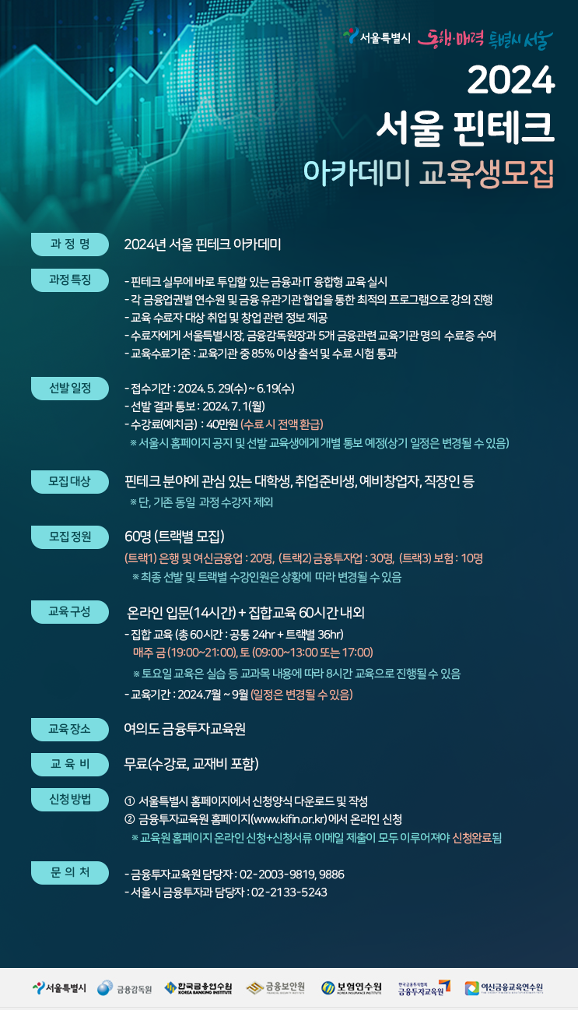
1. 모집용 포스터(온라인용)
과정명 2025년 서울 핀테크 아카데미
과정특징 기존과 동일
선발일정 - 접수기간 : 2025. 6. 4(수) ~ 6. 24(화) 15:00
- 합격자 통보 : 2023. 6. 30(월)
- 수강료(예치금) : 40만원 (수료 시 전액 환급)
* 서울시 홈페이지 및 합격자 개별 통보 예정 (상기 일정은 변경될 수 있음)
모집대상 금융·핀테크업계 종사자 및 핀테크에 관심 있는 대학생,
취업준비생, 직장인 등
* 단, 기존 동일 과정 수강자 제외
모집인원 총 60명(트랙별 모집)
(트랙1) 은행 및 여신금융업 : 20명
(트랙2) 금융투자업 : 30명
(트랙3) 금융보험업 : 10명
* 최종 선발 및 트랙별 수강인원은 상황에 따라 변경될 수 있음
교육기간 교육구성 : 온라인 입문(14시간) + 집합교육 60시간 내외
집합교육 (총 60시간 : 공통 24hr + 트랙별 36hr)
매주 금(19:00~21:00), 토(09:00~13:00)*
* 실습 등 교과목 내용에 따라 8시간 교육으로 진행 될 수 있음
교육기간 : 2025. 7월~9월(약 9주)(일정은 변경될 수 있음)
교육장소 기존과 동일
신청방법 기존과 동일
문 의 처 금융투자교육원 담당자: 02-2003-9819, 9884
서울시 금융투자과 담당자: 02-2133-5243

Slide 3

2. 금융투자교육원 홈페이지 메인 배너
2025년
서울 핀테크 아카데미 교육생 모집
모집기간 : 6/4(수)~6/24(화) 15:00
모집대상 : 금융·핀테크업계 종사자 및 관심 있는 대학생,
취업준비생, 직장인 등
모집인원 : 60명 (신청자 대상 선발 후 대상자 공지)
교육기간 : 7월 ~ 9월 (9주)
교육시간 : 74시간 내외(이러닝 14hr, 집합 60hr)

Slide 4

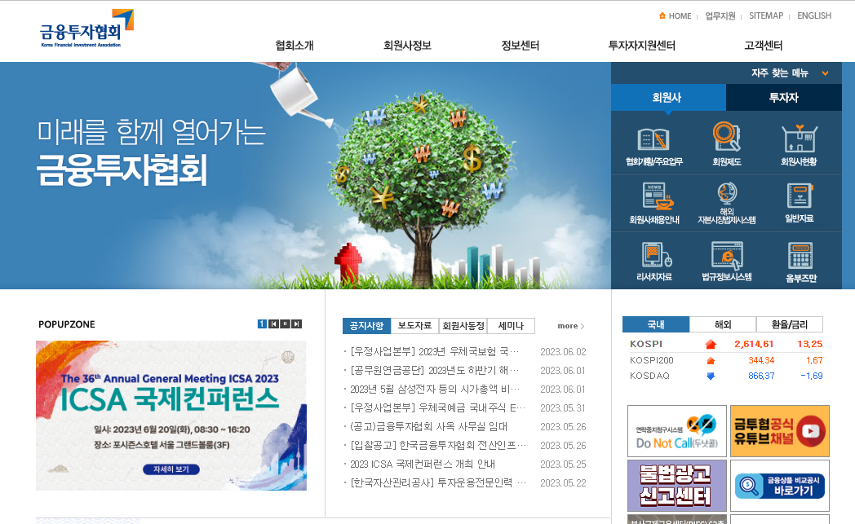
3. 금융투자협회 홈페이지 배너
360×200
2025년
서울 핀테크 아카데미
교육생 모집 (~ 6.24까지)

Slide 5


4. 금융감독원 홈페이지 및 파인사이트 배너
1) 파인사이트
2) 감독원 홈페이지
2025년
서울 핀테크 아카데미
교육생 모집 (~ 6. 24까지)
2025년
서울 핀테크 아카데미 교육생 모집
모집기간 : 6/4(수)~6/24(화) 15:00
모집대상 : 금융 핀테크 업계 종사자, 관심 있는 대학생, 취업준비생, 직장인 등
258×132
580×240

Slide 6
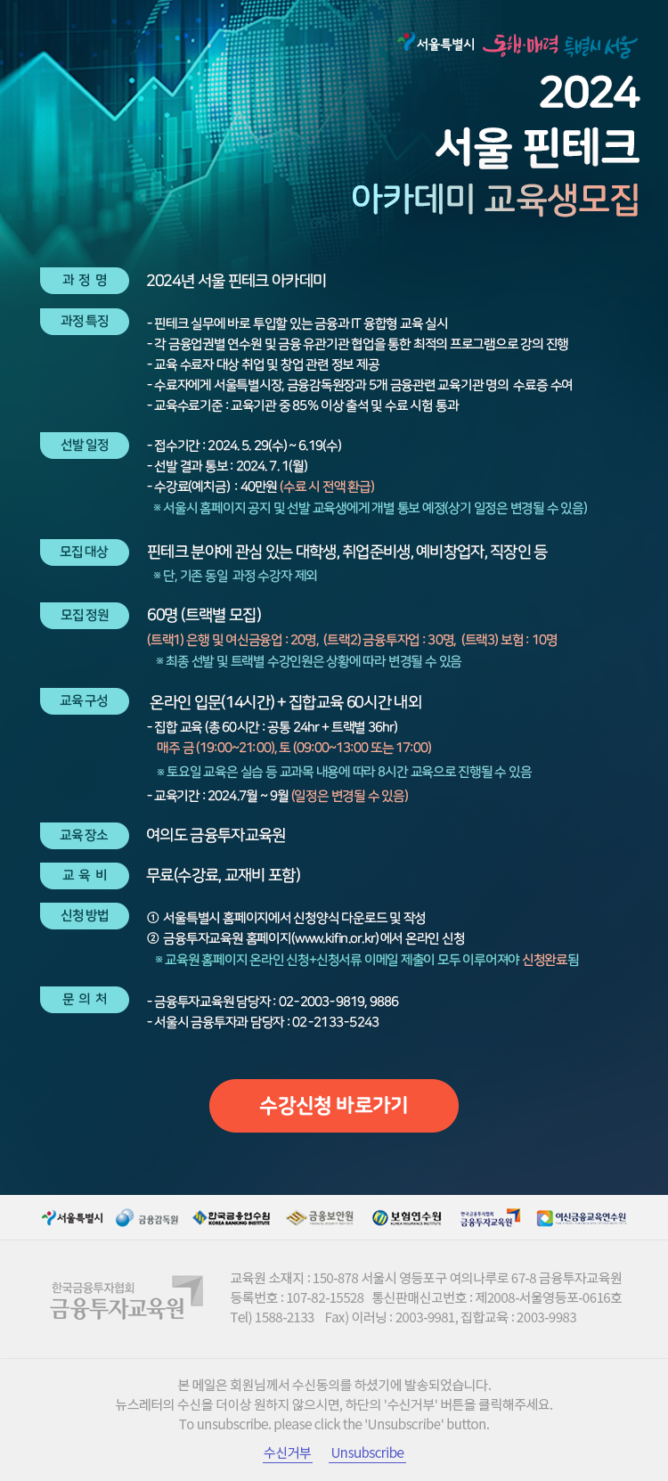
5. 웹메일
과정명 2025년 서울 핀테크 아카데미
과정특징 기존과 동일
선발일정 - 접수기간 : 2025. 6. 4(수) ~ 6. 24(화) 15:00
- 합격자 통보 : 2023. 6. 30(월)
- 수강료(예치금) : 40만원 (수료 시 전액 환급)
* 서울시 홈페이지 및 합격자 개별 통보 예정 (상기 일정은 변경될 수 있음)
모집대상 금융 핀테크업계 종사자, 이하 기존과 동일
* 단, 기존 동일 과정 수강자 제외
모집인원 총 60명(트랙별 모집)
(트랙1) 은행 및 여신금융업 : 20명
(트랙2) 금융투자업 : 30명
(트랙3) 금융보험업 : 10명
* 최종 선발 및 트랙별 수강인원은 상황에 따라 변경될 수 있음
교육기간 교육구성 : 온라인 입문(14시간) + 집합교육 60시간 내외
집합교육 (총 60시간 : 공통 24hr + 트랙별 36hr)
매주 금(19:00~21:00), 토(09:00~13:00)*
* 실습 등 교과목 내용에 따라 8시간 교육으로 진행 될 수 있음
교육기간 : 2025. 7월~9월(약 9주)(일정은 변경될 수 있음)
교육장소 기존과 동일
신청방법 기존과 동일
문 의 처 금융투자교육원 담당자: 02-2003-9819, 9884
서울시 금융투자과 담당자: 02-2133-5243

